Slide 1
Виртуализация сети и как она работает в ПКС
Выполнил: Кудинов Александр Вадимович, Группа K34202
Проверил: Шкребец Александр Евгеньевич

Slide 2
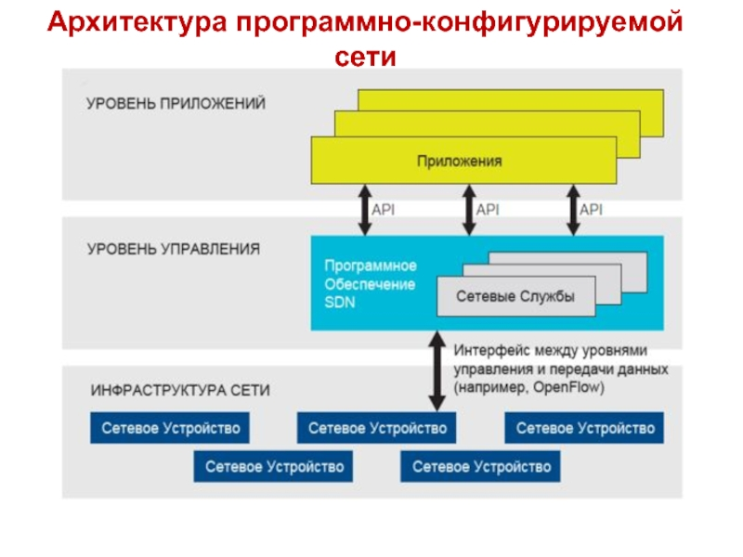
Архитектура ПКС

Slide 3
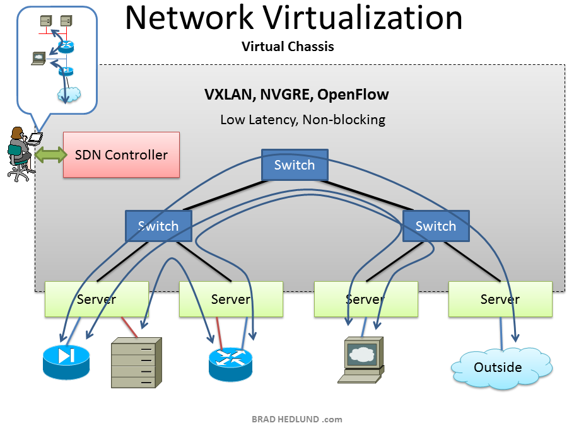
Виртуализация сети

Slide 4
Виды виртуализации
Виртуальные частные сети (VPN)
Виртуализация серверов и сетевого оборудования
Виртуализация сетевых функций (NFV)
Виртуализация контейнеров и микросервисов

Slide 5
Преимущества виртуализации сети в ПКС
Компактность и масштабируемость
Быстрые деплои, обновления и откаты
Ресурсная оптимизация и экономность
Управление и мониторинг системы

Slide 6
Ограничения
Уязвимости и угрозы безопасности
Ограничения по производительности и масштабируемости
Зависимость от качества и надежности сетевых связей

Slide 7
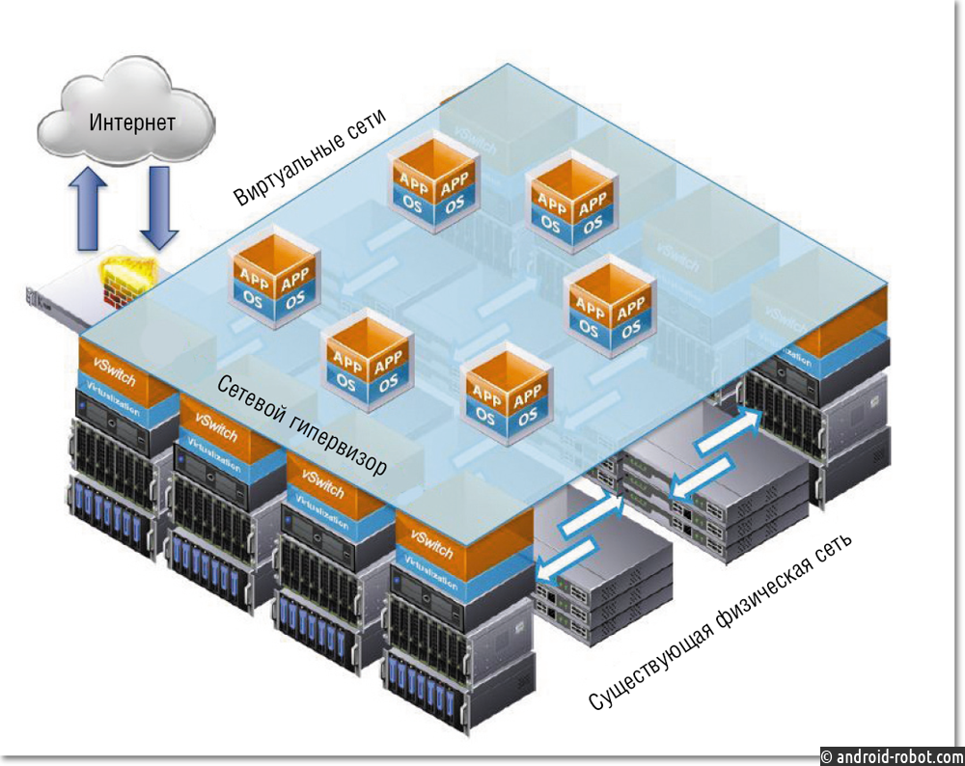
Заключение

